Slide 1
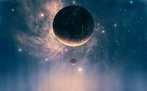
PREDSTAVITEV PLANETOV
12.1.2013

Slide 2
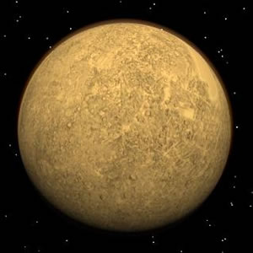
MERKUR
Najmanjši planet v osončju.(4875km)
Oddaljenost od Sonca od 46mil. km. do 70 mil. km
-180°c do 430°c
Težje viden

Slide 3
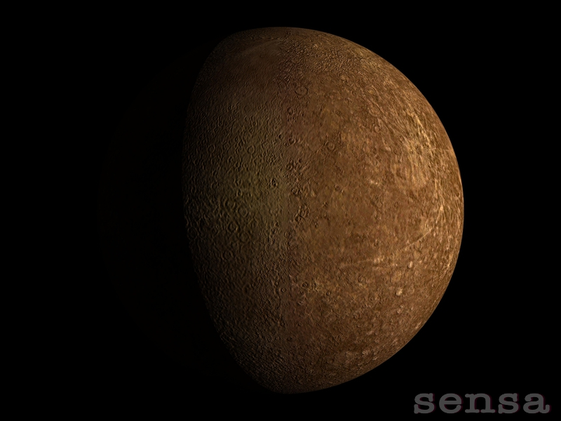
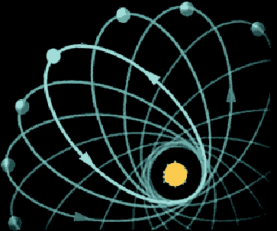
Zelo redka atmosfera
Sonce obkroži v 88 dneh
Dan 59 dni
Eliptična orbita

Slide 4
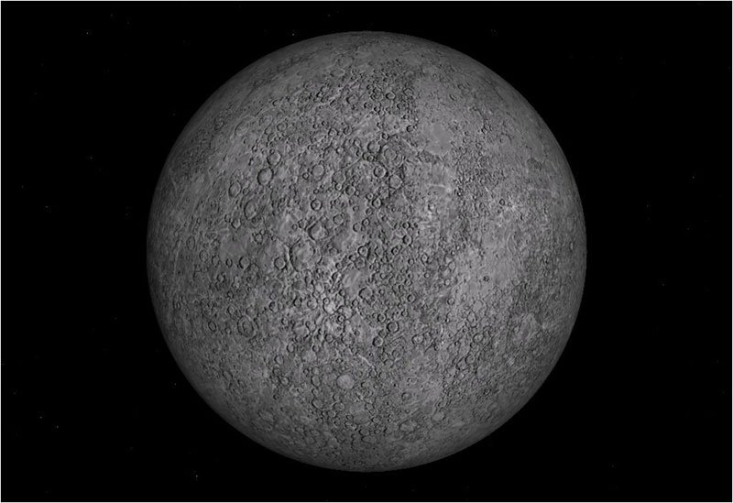
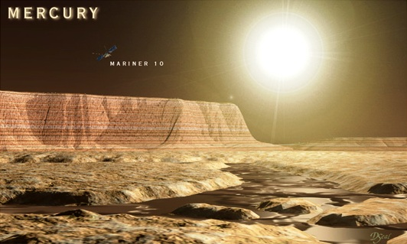
POVRŠINA
Je podobna Lunini
Kraterji

Slide 5
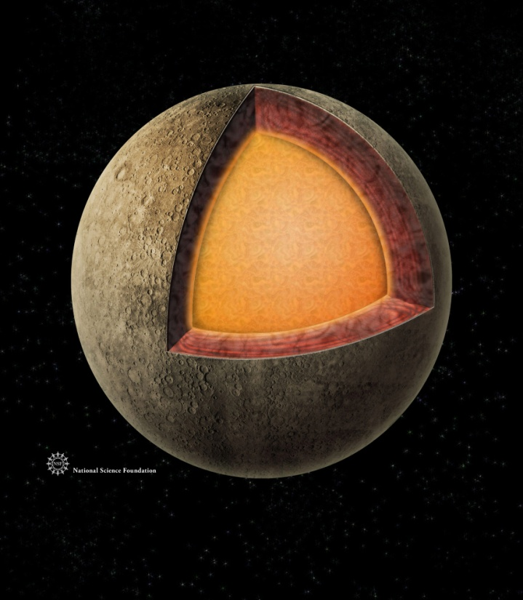
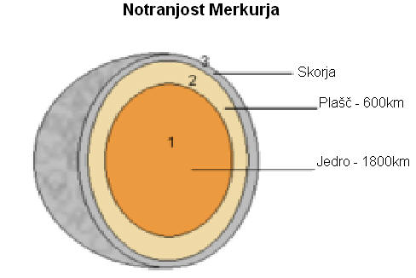
ZGRADBA

Slide 6
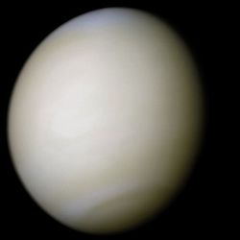
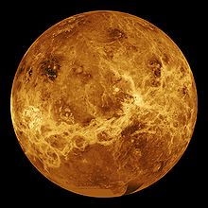
VENERA
Iste velikosti kot Zemlja- sesterski planet
Atmosfera-ogljikov dioksid
Gosti nepredirni oblaki kapljice smrtonosnih žveplovih kislin.

Slide 7
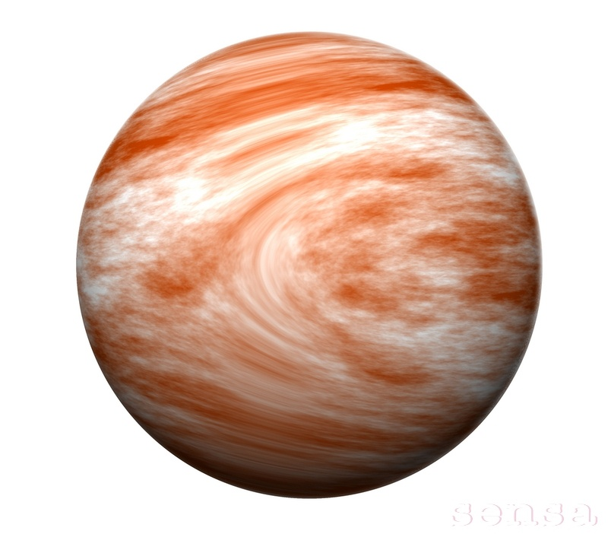
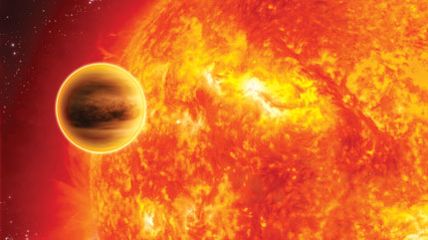
Infrardeče sevanje s Sonca ohranja venerino temperaturo visoko okoli 490°C
90x večji zračni tlak kot na zemlji

Slide 8
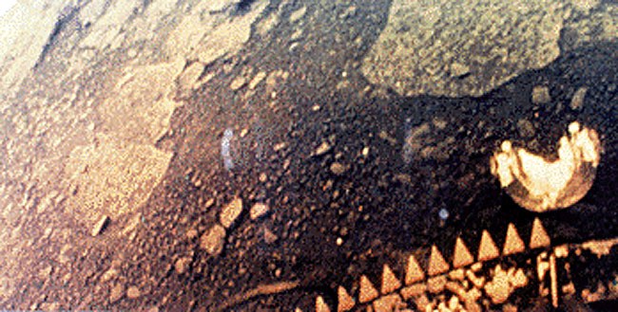
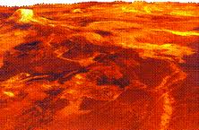
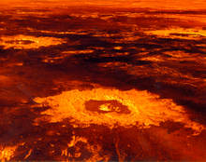
POVRŠJE
Vulkani
Udarni kraterji
Voda izhlapela

Slide 9
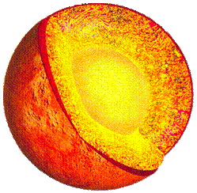
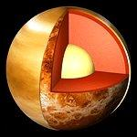
ZGRADBA
kamnit plašč in skorja
železna sredica

Slide 10
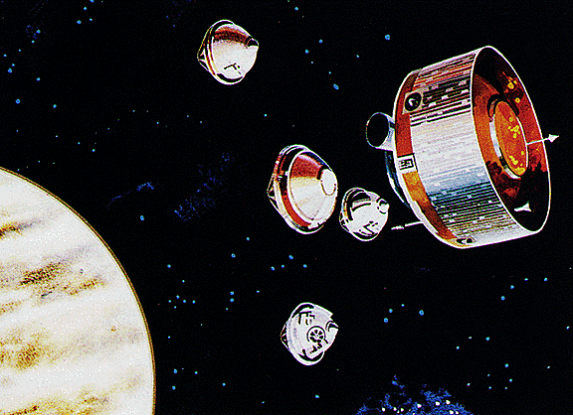
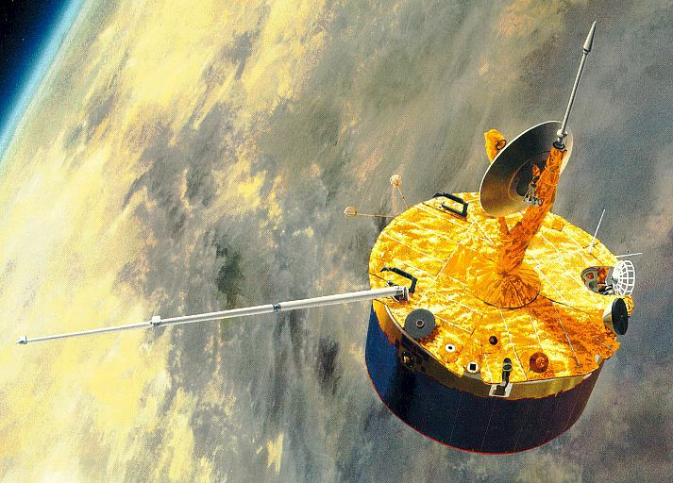
ZGODOVINA OPAZOVANJA VENERE
Prazgodovina
Eosphorus in Hesperus
Pioneer Venus1 in Pioneer Venus2, spust na površino

Slide 11
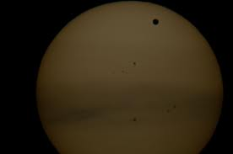
OPAZOVANJE VENERE Z ZEMLJE
"jutranja zvezda" -Danica in "večerna zvezda" ali Večernica.
oddaljenost med 41 mil. in 275 mil. km.

Slide 12
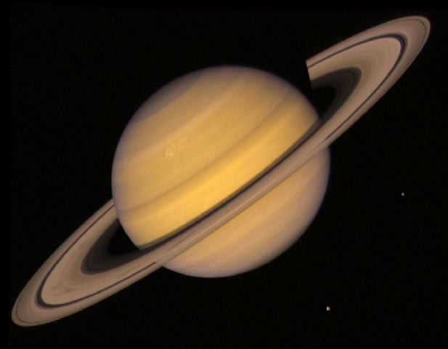
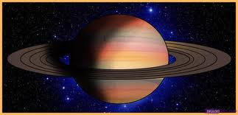
SATURN
6.planet od sonca
2. največji v osončju(120 536km)
Sonce obkroži v 30 letih
10 ur

Slide 13
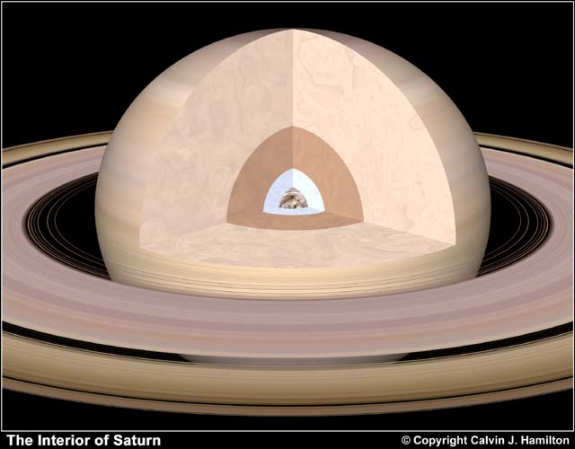
ZGRADBA
Vodik, helij
Kamnito in ledeno jedro

Slide 14
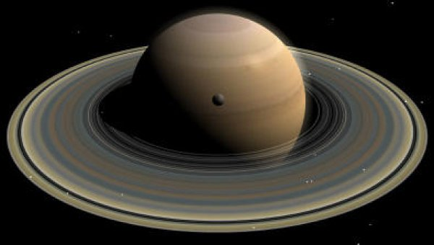
SATURNOVI PRSTANI
Največji, najmasivnjejši
1610, Galileo Galilei
Množica ledenih in prašnatih delcev
Označeni s črkami

Slide 15
SATURNOVE LUNE
3 skupine:
-velika in okrogla telesa
-majhne in nepravilnih oblik
-zelo oddaljena telesa,ki krožijo okoli
Saturna

Slide 16
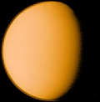
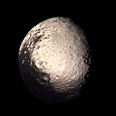
Titan največja saturnova luna in 2. največja luna v osončju
Japet
Feba
60

Slide 17
VIRI
Neverjetno potovanje med planete
Velika ilustrirana enciklopedija vesolje
http://pinterest.com/search/pins/?q=space+and+planets
http://sl.wikipedia.org/wiki/Saturn
http://sl.wikipedia.org/wiki/Venera
http://sl.wikipedia.org/wiki/Merkur
http://student.pfmb.uni-mb.si/~vesolje/planeti.htm

Slide 18
KONEC

